Slide 1
«Слова будущим поколениям» . Педагогическая деятельность мастеров ушедших эпох.
Овчинников Вадим С-СО-23
Неделя института ИИД

Slide 2
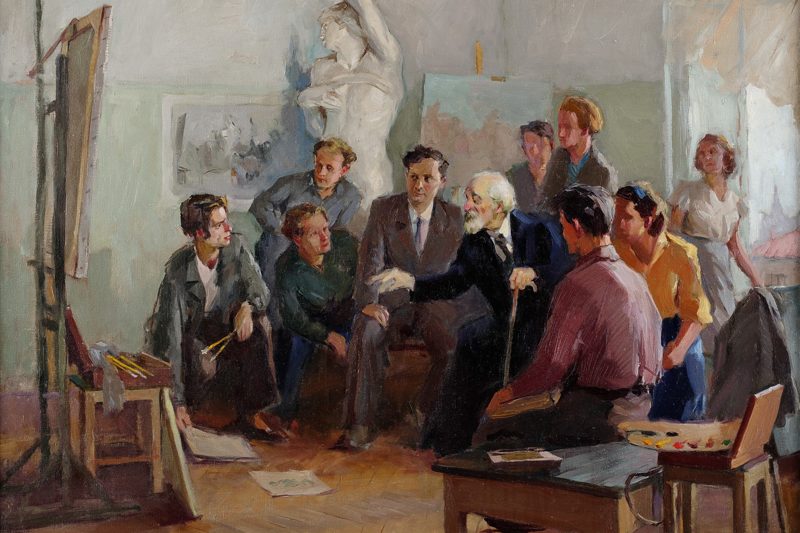
Введение «Организм Высшего учебного заведения»
Метафорически любая образовательная организация это сложный организм, по которому движутся потоки студентов, как кровь в человеческом теле. Но для того что бы давать этому потоку импульс, который будет двигать их в правильном направлении, сложному организму необходимо сердце. Которым являются педагоги.

Slide 3
«Искусство по своей сущности индивидуально, именно индивидуальность и делает художника. Поэтому цель, к которой должен стремиться каждый преподаватель, обучающий изящным искусствам, — это развитие художественной способности каждого ученика».
Эдуа́рд (Эдвард) Ланте́ри английский скульптор и выдающийся художник-педагог французского происхождения. Учился рисунку и живописи в Малой школе рисунка в Париже (1863—1865), затем три года посещал классы в Школе изящных искусств.
В 1880—1917 годах Лантери преподавал в Национальной школе искусств (позднее переименованной в Королевский колледж искусств) в Южном Кенсингтоне, где в 1901 году он стал первым профессором скульптуры и модельного дела.

Slide 4
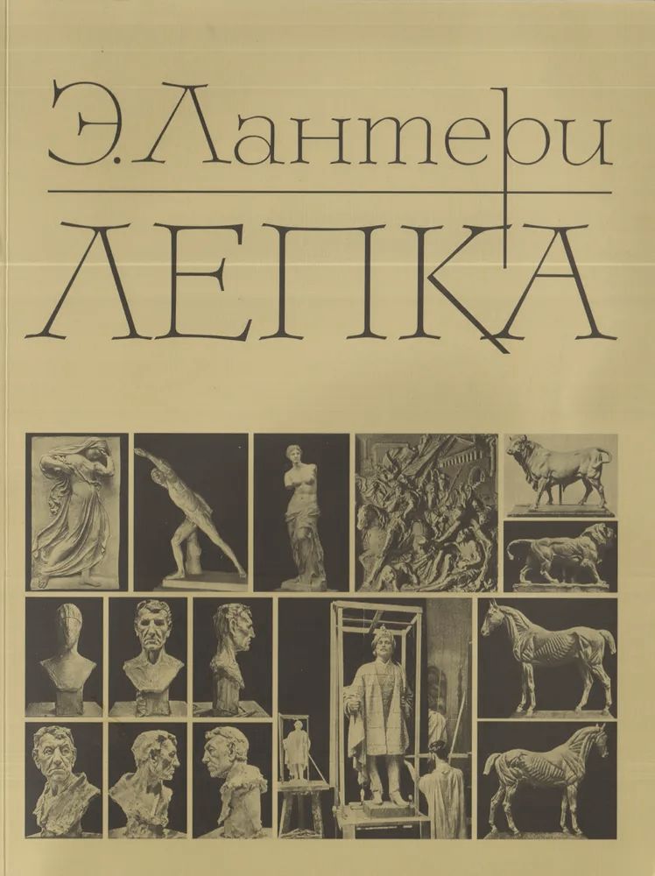
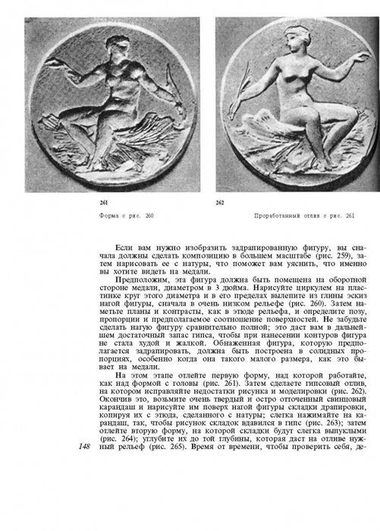
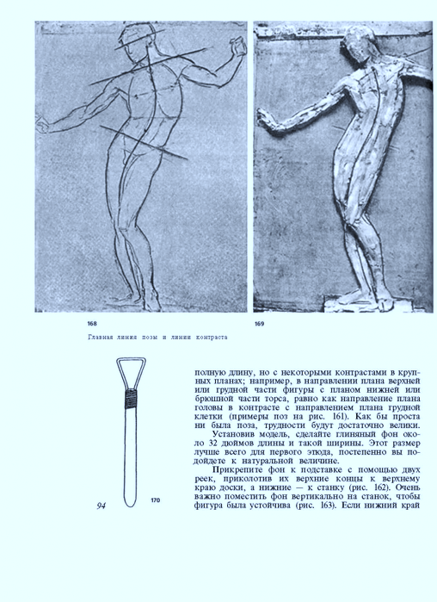
«Моделирование и лепка фигуры человека»

Slide 5
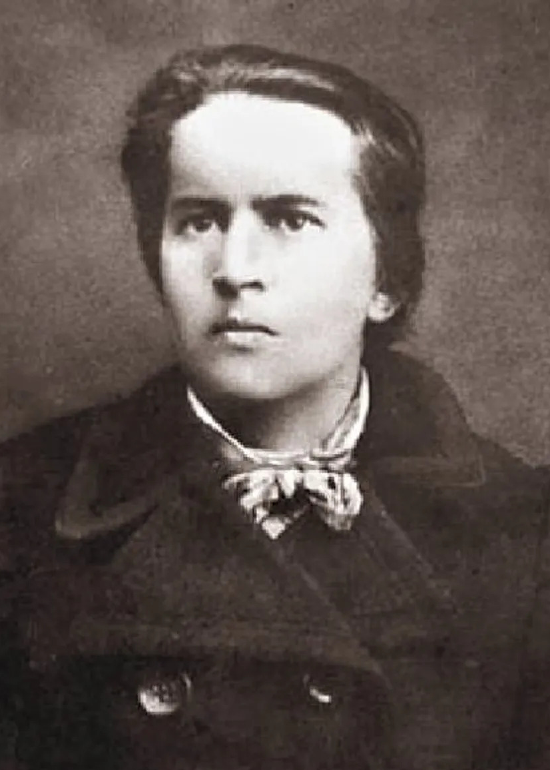
“Говорят, что художнику надо учиться всю жизнь. Это правда. Но учиться не пропорциям, конструкции и прочим вещам, которые относятся к искусству так же, как грамотность к писательству, а другому, настоящему искусству, где главное уже не изучение, а понимание и открытия…”
Анна Семёновна Голубкина
(16 [ января 1864, Зарайск — 7 сентября 1927, там же) — русский скульптор.
В двадцать пять лет уехала учиться в Москву, поступила в Классы изящных искусств архитектора Анатолия Гунста (1889–1890), где её способности заметил известный скульптор и педагог Сергей Волнухин.
После этого Голубкина несколько лет училась в Московском училище живописи, ваяния и зодчества в мастерской скульптора С. И. Иванова. В 1894 году обучалась в Высшем художественном училище при Академии художеств в Санкт-Петербурге (класс В. А. Беклемишева).
Преподавала в Московском коммерческом училище (1904—1906), на Пречистенских рабочих курсах (1913—1916) и во ВХУТЕМАСе (1918—1922).

Slide 6
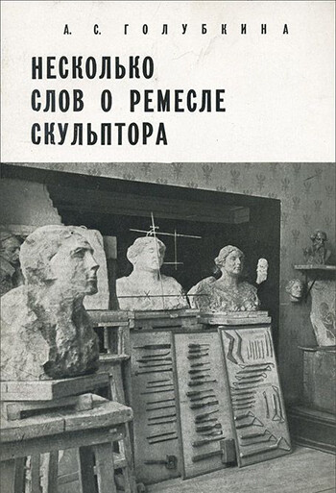
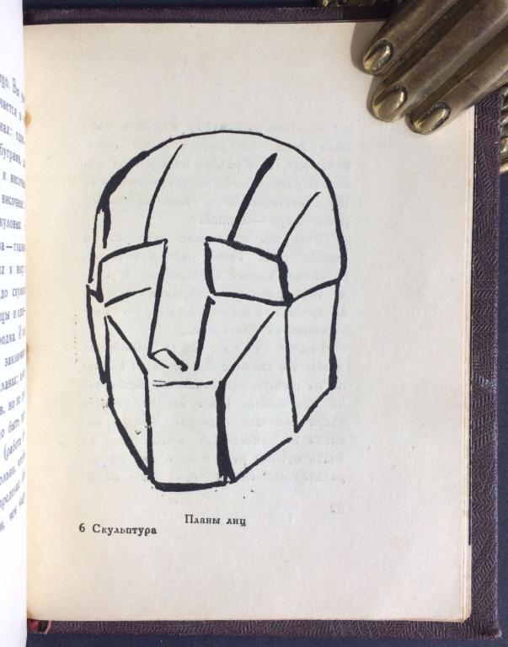
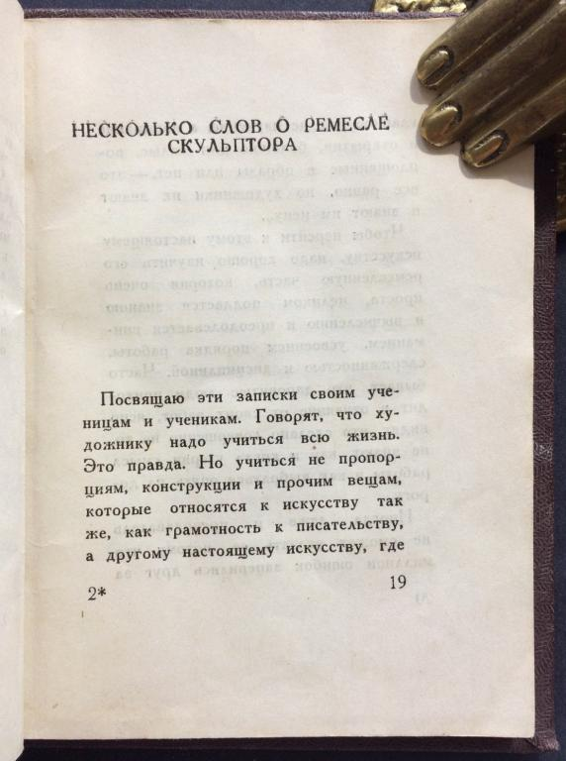
«Несколько слов о ремесле скульптора»

Slide 7
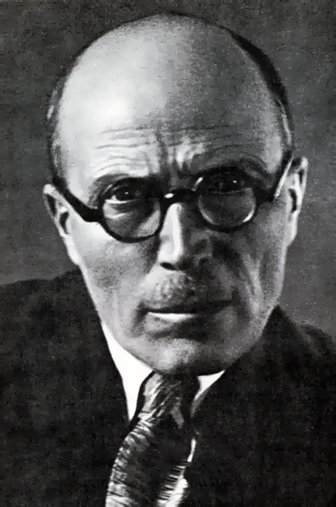
«Я учу, что работать надо не рукой и не глазом, а головой. Не изменять надо натуру, а осмысливать».
Алекса́ндр Тере́нтьевич Матве́ев
(13 августа 1878, Саратов — 22 октября 1960, Москва) — русский и советский скульптор, один из наиболее известных ваятелей Серебряного века, педагог. Активный участник многих творческих объединений последних дореволюционных и первых советских десятилетий: «Мира искусства» (в 1910–1924), «Четырёх искусств» (в 1924–1931), Общества русских скульпторов (в 1926–1932).
Профессор: Центрального училища технического рисования (в 1917) в Петрограде; ВХУТЕМАС — ВХУТЕИН — ИЖСА в Петрограде — Ленинграде (1918—1948; директор в 1932—1934). Доктор искусствоведения (1939). Заслуженный деятель искусств РСФСР (1931).

Slide 8
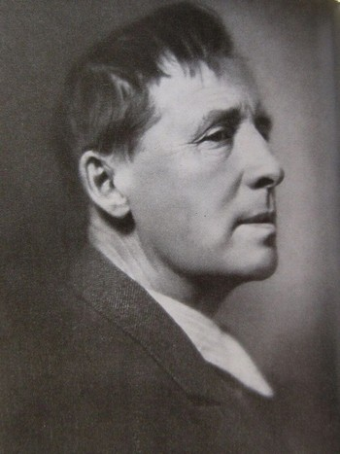
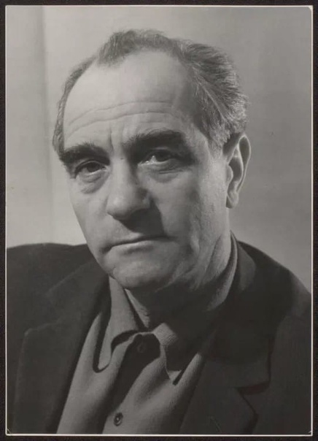
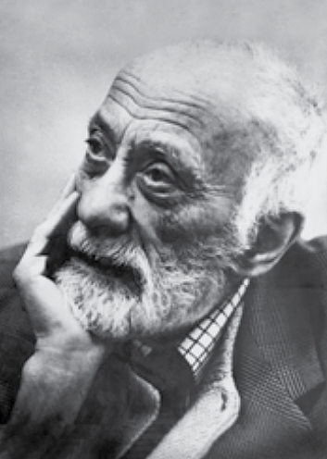
Педагогическая деятельность «Сохрани мою речь»
Иван Шадр
Михаил Аникушин
Саул Рабинович

Slide 9
Заключение
Данной темой я хотел затронуть важность педагогического процесса и его нескончаемость по ходу истории, важность написания специальной литературы преподавателями. А так же подчеркнуть необходимость в использовании учебной полиграфии и увеличения её тиражности и доступности для студентов и преподавателей.
На примере выше представленных педагогов можно сказать, что один раз начатая педагогическая деятельность длиться бесконечно. Так же я хотел призвать студентов к активному изучению профессиональной литературы. Так как она является источником уникальной информации, трудно заменяемой даже в общении с самым квалифицированным педагогом. Благодаря её использованию каждый нынешний студент способен стать прямым учеником легенд художественного мира. А также наиболее полно нести их учение в своей последующей профессиональной деятельности. Продолжая нескончаемый цикл передачи и преумножения художественного и научного знания, а так же сохранения культуры и слов педагогов прошлого для будущих поколений.

Slide 10
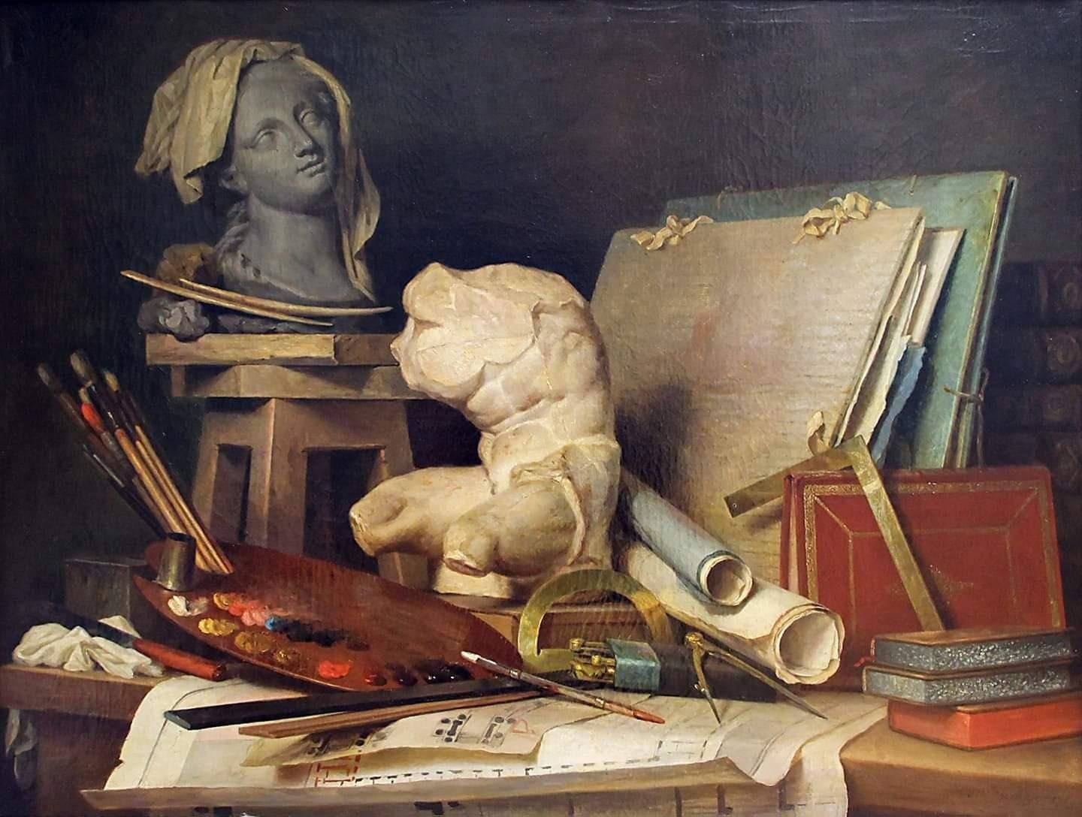
Спасибо за внимание!
Овчинников
Вадим
С-СО-23

